Slide 1


LAUNCH JOURNEY
Ihr Start mit atwork
Von der Übergabe bis zur messbaren Wirkung – Schritt für Schritt.

Slide 2

Die Launch Journey im Überblick
Vorbereiten · befragen · verstehen · handeln · Wirkung messen
PHASE 1 · VOR DER BEFRAGUNG
PHASE 2 · NACH DER BEFRAGUNG · ANALYTICS
1
Handover
4
Descriptive
Was ist passiert?
Übergabe & Listening-Strategie
›
5
Diagnostic
Warum?
2
Onboarding & Setup
Plattform startklar machen
6
Predictive
Was wäre wenn?
3
Survey Launch
Starten & live auswerten
7
Prescriptive
Was tun?
ROI: People-Wirkung wird betriebswirtschaftlich messbar – Umfrageergebnisse verknüpft mit HR-KPIs.
8

Slide 3
1
Handover
IHRE LAUNCH JOURNEY
Übergabe & Listening-Strategie
PHASE 1 · VOR DER BEFRAGUNG
1
Handover
Nahtlose Übergabe
2
Onboarding & Setup
Alle Punkte aus den Sales-Gesprächen gehen an Ihr Customer-Success-Team.
3
Survey Launch
Ihre Prioritäten im Fokus
Wir verstehen Ihre strategischen Ziele und gestalten die Zusammenarbeit massgeschneidert.
PHASE 2 · NACH DER BEFRAGUNG
4
Descriptive
Listening-Strategie
5
Diagnostic
Art und Häufigkeit der Umfragen sowie die Kommunikation an die Mitarbeitenden.
6
Predictive
7
Prescriptive
8
ROI

Slide 4
2
Onboarding & Setup
IHRE LAUNCH JOURNEY
Alles bereit für die erste Umfrage
PHASE 1 · VOR DER BEFRAGUNG
1
Handover
Onboarding-Meeting
2
Onboarding & Setup
Start der Umfrage, wichtige Meilensteine und Fristen werden festgelegt.
3
Survey Launch
Plattform gemeinsam einrichten
Bereit, um Ihre erste Umfrage zu starten.
PHASE 2 · NACH DER BEFRAGUNG
4
Descriptive
Daten & Struktur
5
Diagnostic
Mitarbeiterdaten, Kreisstruktur, Benachrichtigungen und Fragebogen.
6
Predictive
7
Prescriptive
8
ROI

Slide 5
3
Survey Launch
IHRE LAUNCH JOURNEY
Starten & live auswerten
PHASE 1 · VOR DER BEFRAGUNG
1
Handover
Reminder festlegen
2
Onboarding & Setup
Für eine hohe Teilnahmequote während der Laufzeit.
3
Survey Launch
Realtime-Dashboard
PHASE 2 · NACH DER BEFRAGUNG
Erste Auswertungen schon während die Umfrage läuft.
4
Descriptive
5
Diagnostic
6
Predictive
7
Prescriptive
8
ROI

Slide 6
PHASE 2 · NACH DER BEFRAGUNG
Von Daten zu Wirkung: die 4 Analytics-Stufen
IHRE LAUNCH JOURNEY
PHASE 1 · VOR DER BEFRAGUNG
1
Handover
1
2
3
4
2
Onboarding & Setup
3
Survey Launch
Descriptive
›
Diagnostic
›
Predictive
›
Prescriptive
Was ist passiert?
Warum?
Was wäre wenn?
Was tun?
PHASE 2 · NACH DER BEFRAGUNG
Dashboard, Reports, Heatmap, Health Check.
Impact-Tabelle: die wirksamsten Treiber.
Simulation von Soll-Werten.
KI-Aktionspläne & Deep Dives.
4
Descriptive
5
Diagnostic
6
Predictive
Das Ergebnis: messbarer ROI
7
Prescriptive
Umfrageergebnisse werden mit HR-KPIs (Fluktuation, Absenzen, Überstunden) verknüpft – so wird die betriebswirtschaftliche Wirkung sichtbar.
8
ROI

Slide 7
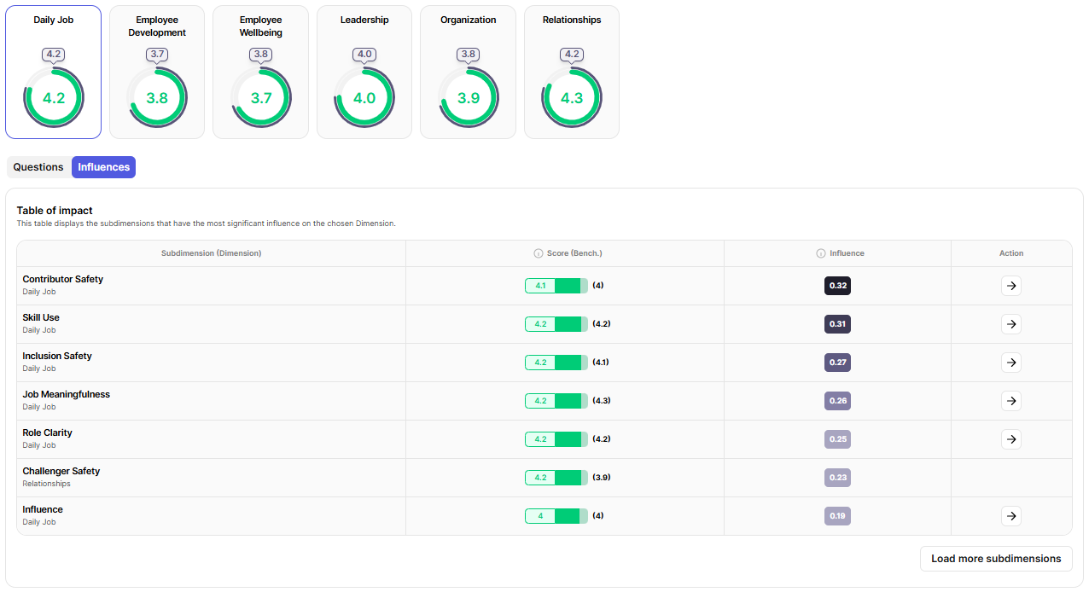
VERSTEHEN
Descriptive & Diagnostic
IHRE LAUNCH JOURNEY
PHASE 1 · VOR DER BEFRAGUNG
Ein Screen, zwei Stufen: die Dimensionen im Überblick und die Impact-Tabelle dahinter.
1
Handover
2
Onboarding & Setup
3
Survey Launch
PHASE 2 · NACH DER BEFRAGUNG
4
Descriptive
5
Diagnostic
6
Predictive
7
Prescriptive
8
ROI
Descriptive: Dimensionen (Ringe) · Diagnostic: Impact-Tabelle zeigt die wirksamsten Subdimensionen je Dimension.

Slide 8
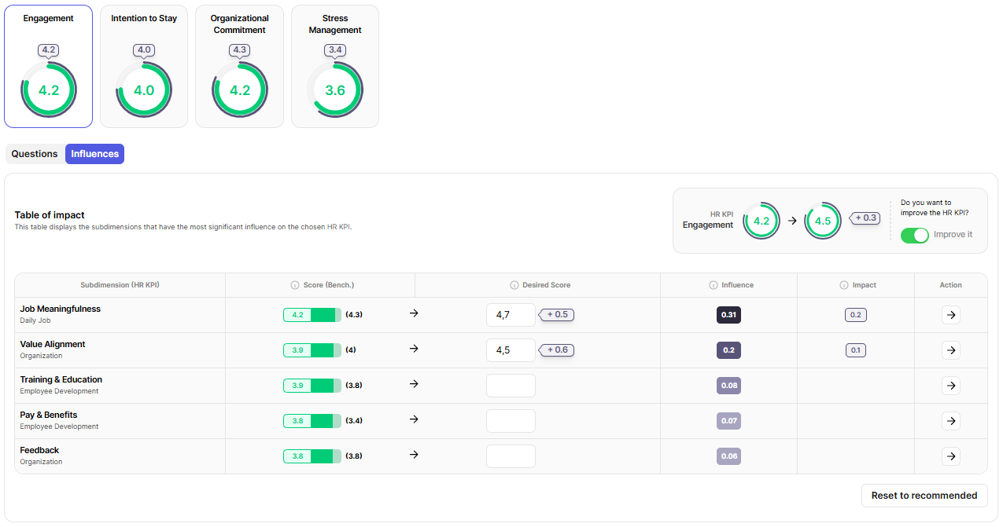
VORHERSAGEN
Predictive · Simulation
IHRE LAUNCH JOURNEY
PHASE 1 · VOR DER BEFRAGUNG
Soll-Werte setzen und die Auswirkung auf den HR-KPI direkt simulieren.
1
Handover
2
Onboarding & Setup
3
Survey Launch
PHASE 2 · NACH DER BEFRAGUNG
4
Descriptive
5
Diagnostic
6
Predictive
7
Prescriptive
8
ROI
„Desired Score“ & „Improve it“: z. B. Engagement 4.2 → 4.5 (+0.3) – so werden Auswirkungen geplanter Massnahmen sichtbar.

Slide 9
HANDELN
Prescriptive · Action & Deep Dive
IHRE LAUNCH JOURNEY
PHASE 1 · VOR DER BEFRAGUNG
1
Handover
Massnahmen priorisieren
2
Onboarding & Setup
Direkt aus der Impact-Tabelle werden die wirksamsten Handlungsfelder abgeleitet.
3
Survey Launch
KI-Aktionspläne
PHASE 2 · NACH DER BEFRAGUNG
Via atwork Middle Layer und generativer KI – auf Basis von Ergebnissen, organisatorischem Kontext und Best Practices.
4
Descriptive
Deep Dives
5
Diagnostic
Ergänzende Umfragen je Dimension – gezielt dort, wo Handlungsbedarf besteht.
6
Predictive
7
Prescriptive
8
ROI

Slide 10
BUSINESS IMPACT
ROI sichtbar machen
IHRE LAUNCH JOURNEY
PHASE 1 · VOR DER BEFRAGUNG
1
Handover
Verknüpfung mit HR-KPIs
2
Onboarding & Setup
Umfrageergebnisse werden mit Fluktuation, Überstunden und Absenzen verbunden.
3
Survey Launch
Wirkung quantifiziert
atwork zeigt, wie sich HR-Massnahmen in CHF auf den Unternehmenserfolg auswirken.
PHASE 2 · NACH DER BEFRAGUNG
4
Descriptive
5
Diagnostic
FLUKTUATION
ABSENZEN
ÜBERSTUNDEN
Predictive
5%
3 Tage
10 Std.
6
Prescriptive
pro Jahr
MA / Jahr
MA / Monat
7
→ CHF-Kosten / Jahr
→ CHF-Kosten / Jahr
→ CHF-Kosten / Jahr
8
ROI

Slide 11
See you at work.
From People Insights to Business Impact
Termin buchen · support.atwork.ai/meetings/pjansen

